Slide 1
FN
AYUNTAMIENTO DE MAIRENA DEL ALJARAFE
Curso 2020/2021
¿CÓMO RECONOCER UNA FAKE NEWS?

Slide 2
¿CÓMO RECONOCER UNA FAKE NEWS?
FN
Origen de las Fake News
Influencia de las redes sociales
OPINIÓN PÚBLICA

Slide 3
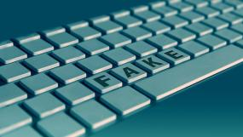
¿CÓMO RECONOCER UNA FAKE NEWS?
FN
Elementos a reconocer en una Fake News
Fuente de la noticia
Autor de la noticia
Tono humorístico y viralización
Imagen
URL o enlace web
Otros elementos destacados:
Ortografía
Lectura más allá del titular
Organización de la página (publicidad)
Actitud crítica sobre lo que se cuenta

Slide 4
¿CÓMO RECONOCER UNA FAKE NEWS?
FN
La fuente de la noticia

Slide 5
LA FUENTE DE LA NOTICIA
FN
La fuente
Pluralidad de voces
Criterios para obtener una información idónea
Imparcialidad de cualquier factor
Parcial, según intereses
Fuente de una Fake News
Seudoperiodismo o periodistas no profesionales
MANIPULACIÓN DE LA INFORMACIÓN

Slide 6
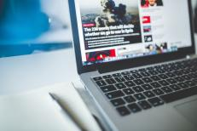
LA FUENTE DE LA NOTICIA
FN
Tipos de fuentes
Exclusividad del periodista
Actitud de la fuente
Exclusivas: hablan de manera directa con el medio
Compartidas: informaciones que generan instituciones oficiales o agencias
Espontánea: acude al medio de manera exclusiva para dar la información
Resistente: da información al medio pero con condiciones al periodista para darlo en su totalidad
Ávida: el medio acude a esa persona que está relacionada con informaciones
Abierta: el periodista acude a la persona que dará la información sin condiciones
Compulsiva: la fuente obliga al medio a publicar lo que quiere contar

Slide 7
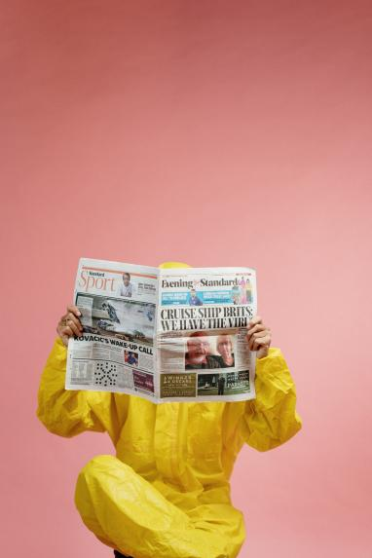
LA FUENTE DE LA NOTICIA
FN
Atribuciones
Directa: medio identifica a la fuente y cita la información que le proporciona.
Reservada: la fuente no se cita de manera explícita, pero se la pone en contexto para citar sus declaraciones.
Reserva obligada: el medio no menciona a la fuente, transcribiendo la información como si fuera suya.
Reserva total (off the record): son datos que no se pueden publicar, aunque da pistas para que el medio o periodista pueda investigar un tema y para interpretar mejor los acontecimientos.

Slide 8
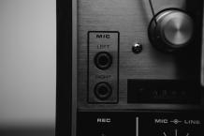
LA FUENTE DE LA NOTICIA
FN
Atribuciones en citas
DIRECTAS
INDIRECTAS
El periodista transcribe literalmente lo que dice el emisor del mensaje
El periodista no reproduce con exactitud las palabras del emisor del mensaje
"La llegada de otra vacuna efectiva es una buena noticia para todos", nota de prensa de Pfizer sobre la vacuna del coronavirus
El comunicado de Pfizer explica que la llegada de la vacuna "es una buena noticia para todos"

Slide 9
LA FUENTE DE LA NOTICIA
FN
Agencias de noticias
A nivel nacional:
Públicas: EFE
Privadas: Europa Press y Colpisa
A nivel internacional: Agence France Presse, Reuters, Associated Press
Son aquellas empresas que elaboran noticias en diversos lugares donde los medios de comunicación no pueden enviar periodistas al lugar de los acontecimientos.
En los últimos años, dichas agencias no sólo elaboran noticias, sino otros géneros como entrevistas, reportajes, crónicas de eventos,... añadiendo también contenido multimedia.
¡Contrastar con varios medios de comunicación la información!

Slide 10
¿CÓMO RECONOCER UNA FAKE NEWS?
FN
La autoría de la noticia

Slide 11
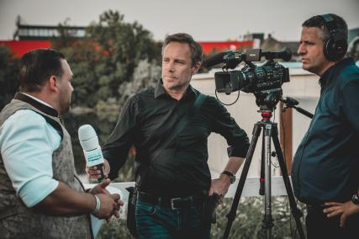
LA AUTORÍA DE LA NOTICIA
FN
La identificación del autor
Los medios tienen diferentes periodistas en plantilla, especializados en temas determinados, que dan una visión concreta de los hechos que se han sucedido en un territorio local, regional, en un país, en un continente,...

Slide 12
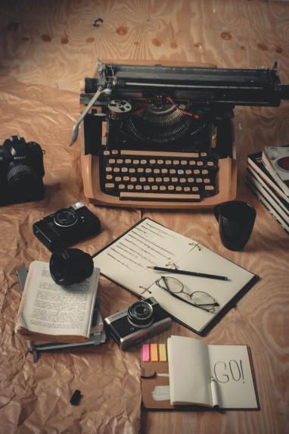
LA AUTORÍA DE LA NOTICIA
FN
Credibilidad de la autoría
Lastrada por dos factores
Credibilidad del medio
Influjo de las redes sociales

Slide 13
LA AUTORÍA DE LA NOTICIA
FN
Redes sociales y autoría de la información
Periodista identificado en redes sociales
Multiplicidad de información de los medios en Internet
Proliferación de identidades falsas
Baja credibilidad de los medios de comunicación

Slide 14
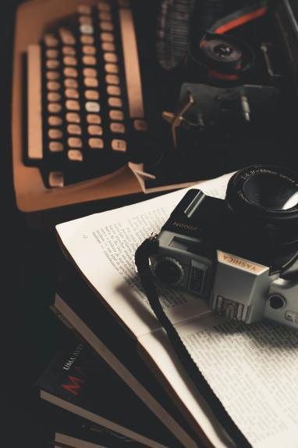
LA AUTORÍA DE LA NOTICIA
FN
Twitter como red social para la autoría
Muchos medios de comunicación ponen a disposición sus cuentas oficiales de Twitter para promocionar la autoría de las noticias.
Por ello, suelen enlazar en la URL de la noticia, el nombre del autor con sus redes sociales profesionales (sobre todo, Twitter).
Con ello, ganaremos en información sobre quién nos cuenta la noticia, otorgando credibilidad, prestigio y transparencia tanto para el periodista como el medio en el que trabaja.

Slide 15
¿CÓMO RECONOCER UNA FAKE NEWS?
FN
El humor y la viralización

Slide 16
HUMOR Y VIRALIZACIÓN
FN
Humor e información
Pluralidad de medios de comunicación en la sociedad
Distinción a través de la fuente y web de información
Ejemplos en España: Mongolia, El Jueves, El Mundo Today...

Slide 17
HUMOR Y VIRALIZACIÓN
FN
W
Viralización en la información
Viralización o contenido viral
Según indica el Diccionario de la Real Academia Española, algo viral es "un mensaje o de un contenido: Que se difunde con gran rapidez en las redes sociales a través de Internet".
Este contenido debe responder a algunos criterios como la originalidad de la noticia, o el impacto que los sucesos o aquello que nos quieren contar capten las sensaciones del lector.

Slide 18
HUMOR Y VIRALIZACIÓN
FN
Viralización y tiempo de la noticia
Tiempo de la noticia
Imprescindible en la era tecnológica
Actualidad
Viralización de cualquier noticia más allá del tiempo
Solución: ¡comprobar la fecha de publicación de la noticia y otros aspectos, como la imagen!
Origina falta de credibilidad y sesgo informativo

Slide 19
¿CÓMO RECONOCER UNA FAKE NEWS?
FN
El poder de la imagen

Slide 20
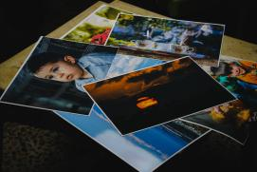
LA IMAGEN EN LA NOTICIA
FN
La imagen, símbolo de la noticia
- Elemento diferenciador para la noticia
- Indispensable para los medios impresos, digitales y TV
- Radio:
En su historia, no necesita de imágenes para explicar noticias
Nuevas tecnologías y redes sociales: combinación de imágenes con audio
"Una imagen vale más que mil palabras"

Slide 21
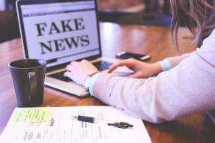
LA IMAGEN EN LA NOTICIA
FN
Imagen y 'Fake News'
Fake News: empleo de imágenes pasadas y con retoques
DEEPFAKES
Manipulación de vídeos para buscar otro sentido a los hechos ocurridos
Objetivo del lector
Verificación de imágenes

Slide 22
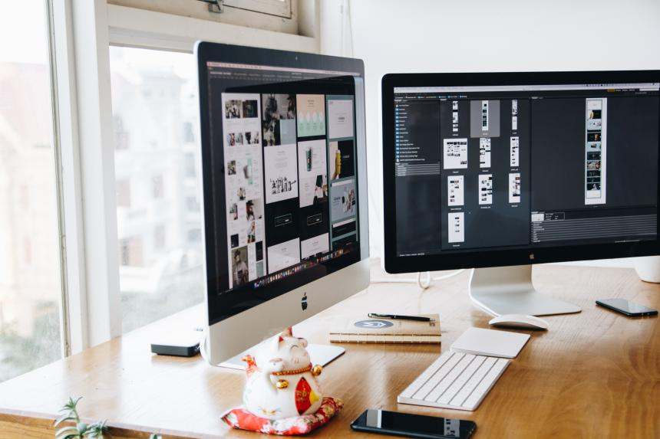
LA IMAGEN EN LA NOTICIA
Verificación de imágenes
FN
Programas de edición de fotos
Manipulación de la imagen
Adobe
Photoshop
Ejemplo
TinEye
Verificadores de imágenes
TruePic
Google

Slide 23
LA IMAGEN EN LA NOTICIA
FN
Verificadores de imágenes
Google
True Pic
Tin Eye
Permite buscar con palabras a través del teclado o con reconocimiento de voz la imagen que queremos verificar
Los usuarios y usuarias pueden subir la imagen original a verificar, permitiendo añadir una marca de agua y unos metadatos como localización de la imagen
Este analizador está considerado como el primer motor de búsqueda de imágenes por Internet, que se basa en decir cuándo se publicó la imagen y donde fue publicada.

Slide 24
¿CÓMO RECONOCER UNA FAKE NEWS?
FN
URL o enlace web, un aspecto a analizar

Slide 25
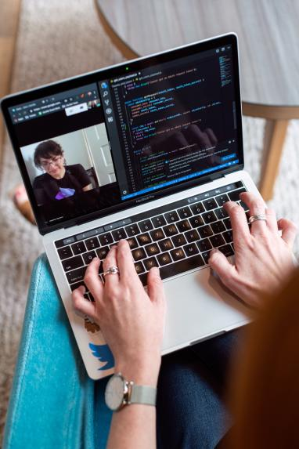
EL ENLACE WEB DE LA NOTICIA
Avance del periodismo digital: la URL
FN
Finales siglo XX-siglo XXI
Auge Internet
Webs erróneas
Creación de nuevos medios de comunicación digital
Terreno favorito para las 'Fake News'

Slide 26
EL ENLACE WEB DE LA NOTICIA
FN
Redes sociales y URL para verificar
Comprobar si el enlace es sospechoso
La URL
Verificación
Confirma que el sitio es seguro y no es falso
Debe aparecer un candado de confirmación de seguridad
Navegación

Slide 27
¿CÓMO RECONOCER UNA FAKE NEWS?
FN
Otros aspectos a analizar

Slide 28
OTROS ELEMENTOS A ANALIZAR
FN
Otros aspectos a analizar en una Fake News
Ortografía y formato
Lectura del texto
Diseño web y publicidad
Actitud crítica ante los hechos
Portales web donde aparecen noticias con faltas de ortografía y un diseño raro.
El lector debe de tomar una actitud de desconfianza ante dichas páginas web
El lector debe de leer más allá del titular, no quedarse con solo la primera frase.
Evitar la credibilidad en aquellos titulares que aparecen con diferente tipografía o signos de exclamación.
En muchas noticias, aparecen banners sobre sorteos o publicidad engañosa.
Estos banners tiene como objetivo ofrecen una publicidad engañosa por compartir la información,
Muchos hechos se presentan de manera oculta con el objetivo de proteger o conseguir un fin.
Mantener una actitud crítica ante los hechos y contrastar la noticia con otros medios de comunicación.

Slide 29
CÓMO RECONOCER UNA FAKE NEWS
¡MUCHAS GRACIAS POR SU ATENCIÓN!
Ayuntamiento de Mairena del Aljarafe
Curso 2020/2021
FN

